Slide 1
Károly Róbert gazdasági reformjai. A magyar városfejlődés korai szakasza

Slide 2
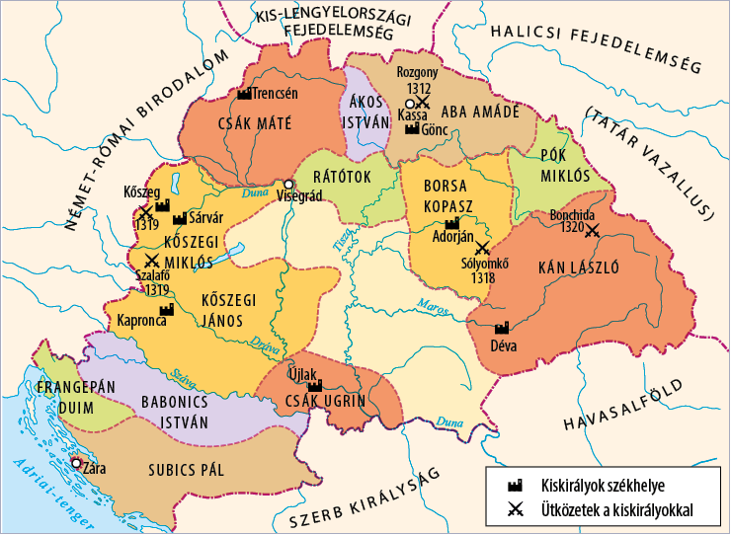
Belpolitika
Károly Róbert győztesen került ki az Árpád-ház kihalása után három kérő közül.
Megkoronázása után első dolgai közé tartozott a kiskirályok legyőzése és a földjeik saját hívei közötti elosztása.
Kiskirályok a
14. század elején

Slide 3
Gazdaságpolitika
Ubura (bányabér):
Károly Róbert megtartotta a bányák tulajdonjogát, és a kibányászott javakért urburát fizetett a földesuraknak.
Ez fellendítette az ország bányászatát, évente 2000 kg aranyat és 1000 kg ezüstöt bányásztak ki.
Új pénz kibocsájtása:
Aranyforintot és ezüstdénárt veretett, nemesfémtartalmuk magas volt, ezért külföldi kereskedők is elfogadták.
Ez megszüntette a pénzrontást és segítette a kereskedelmet.

Slide 4
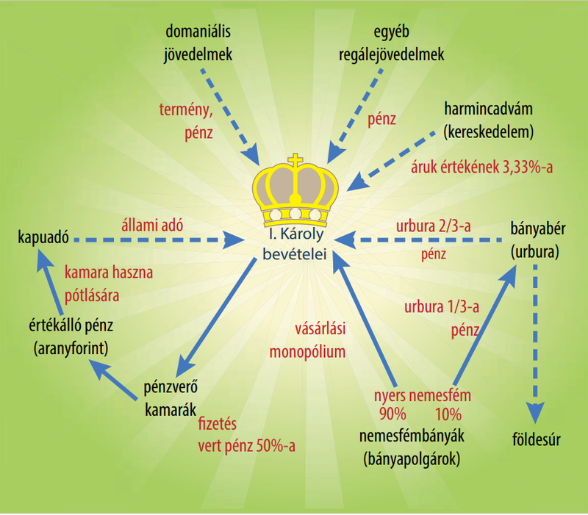
Kapuadó:
Új adóforma, évente 1 aranyforint volt, minden kapu után fizetendő, ahol egy megrakott szénásszekér átfért.
Harmincadvám:
A belépő kereskedőknek fizetendő vám, a portékájuk 1/30-ad részét tette ki, hogy megvédjék a magyar árukat.
Károly Róbert
gazdaságpolitikája

Slide 5
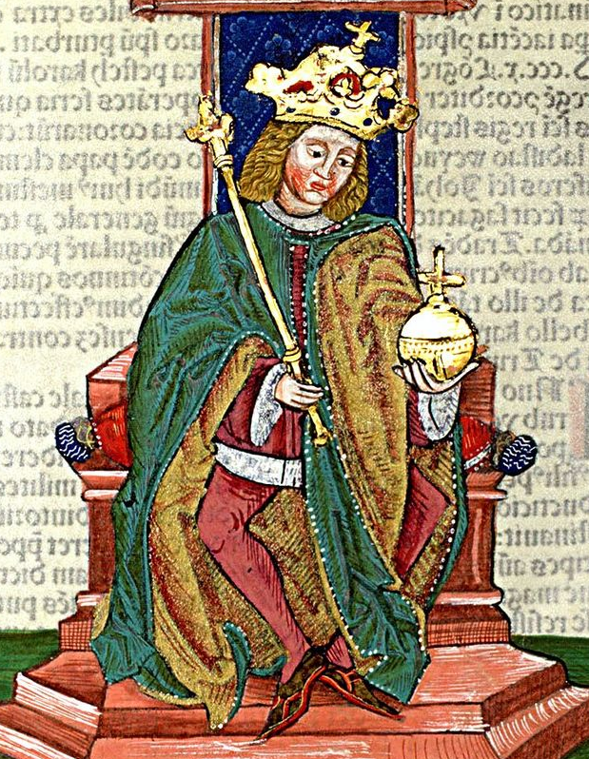
Külpolitikája
Találkozót hívott Visegrádra a lengyel és cseh királlyal, egyezség született egy gazdasági szövetségről.
Megállapodás született egy Bécset elkerülő kereskedelmi útvonal létrehozásáról.
Megállapodás a lengyel trón örökléséről is, ha Károly Róbert fiának, Lajosnak, nem születik fiú utódja.

Slide 6
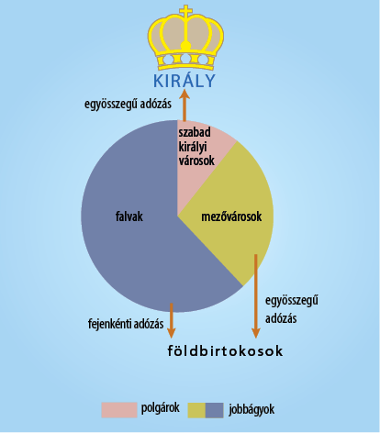
A magyar városok fajtái
Szabad királyi városok: függetlenek, városfallal körbevéve, évente egyszer adóztak, polgárok és vásártartási joguk volt.
Mezővárosok: földesurak kiváltságokkal felruházott települései, vásártartási joguk volt, de városfalat nem építhettek.
Bányavárosok: a bányászattal foglalkozók lakták, hasonló jogokkal rendelkeztek, mint a szabad királyi városok.
A különböző várostípusok adózása
a 14–15. században

